Slide 1
漢字書き順教材
光村図書 2年（1）
視覚障害児の発達と教育の探求
佐島研究室
Office Sashima

Slide 2
光村図書 2年生の漢字一覧（1/2）
本資料
上巻
ふきのとう 読 雪 言 行 南 書 絵
図書館たんけん 図 分 方
春がいっぱい 春
きょうの できごと 思 記 曜 肉
ともだちを さがそう 話 聞
たんぽぽの ちえ 黄 色 黒 太 毛 高 風 晴 多
かんさつ名人に なろう 形 長 数 体 近 同
同じ ぶぶんを もつ かん字 今 会 社 刀 切 内 店 姉 妹 線 汽 海
うれしい ことば 回 歩
スイミー 魚 広 前 元 岩 教 光
メモを とる とき 知 考 室
こんな もの、見つけたよ 組 後 丸 点 買
あったらいいな、こんなもの 友 羽 雲
夏が いっぱい 夏
ミリーのすてきなぼうし 公 園 通 万 頭 鳥
どうぶつ園のじゅうい 朝 顔 毎 家 当 間 昼 半 電 外
ことばあそびをしよう 声 楽 親
なかまのことばとかん字 父 母 兄 弟 午 夜 国 語 算

Slide 3
光村図書 2年生の漢字一覧（2/2）
下巻
お手紙 紙 来 時 帰 何
主語と述語に気をつけよう 里 食 明 池 週 番
かん字の読み方 東 京 古 寺 西 止 道 場 台 新 船 米
秋がいっぱい 秋
そうだんにのってください 合 活 理 作
馬のおもちゃの作り方 馬 画 用 首 細 角 工 科
かたかなで書くことば 鳴 戸 麦 茶 地 市
わたしはおねえさん 自 歌 心 答
お話のさくしゃになろう 野 原
冬がいっぱい 冬
にたいみのことば、はんたいのいみのことば 星 少
おにごっこ 走 交
見たこと、かんじたこと 遠
楽しかったよ、二年生 強
カンジーはかせの大はつめい 才 門 弓 矢 谷
スーホの白い馬 北 牛 引 売 弱
すてきなところをつたえよう 計 直

Slide 4
ふきのとう
あたらしい漢字：読 雪 言 行 南 書 絵

Slide 5

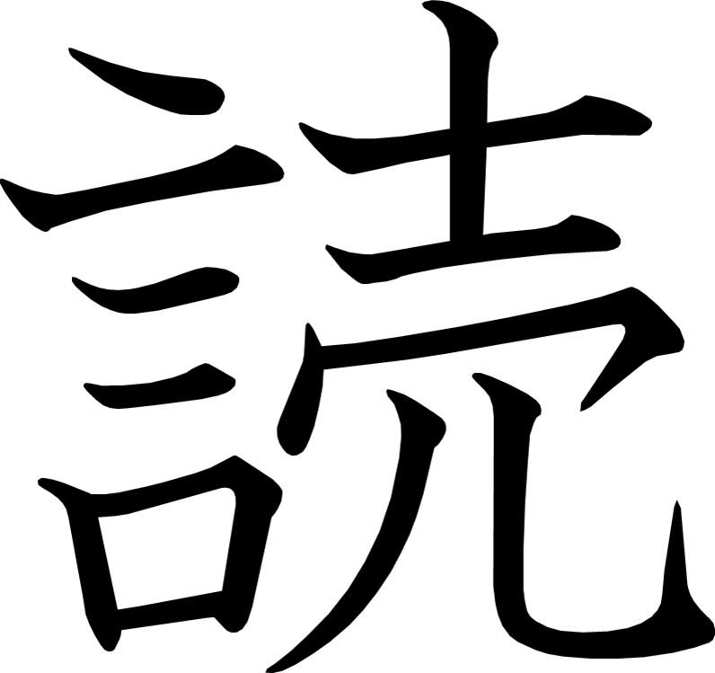
Notes:
12画目を2分割
14画目を2分割

Slide 6
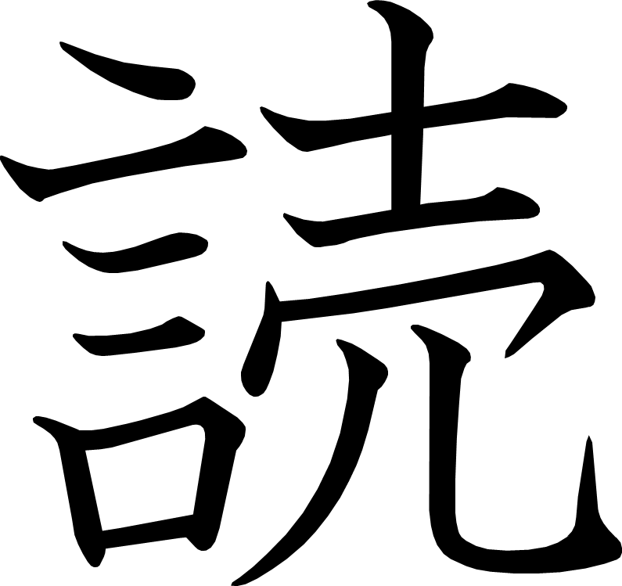
Notes:
12画目を2分割
14画目を2分割

Slide 7
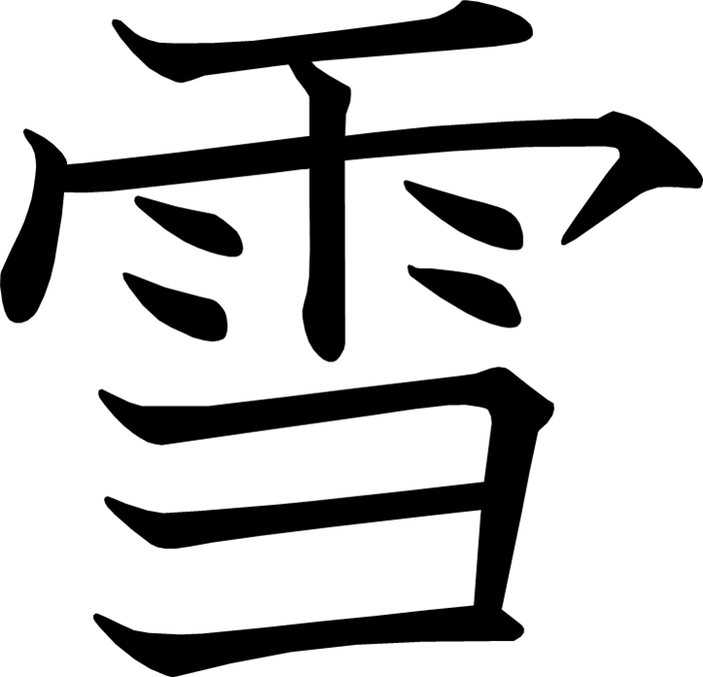

Notes:
3画目を2分割

Slide 8
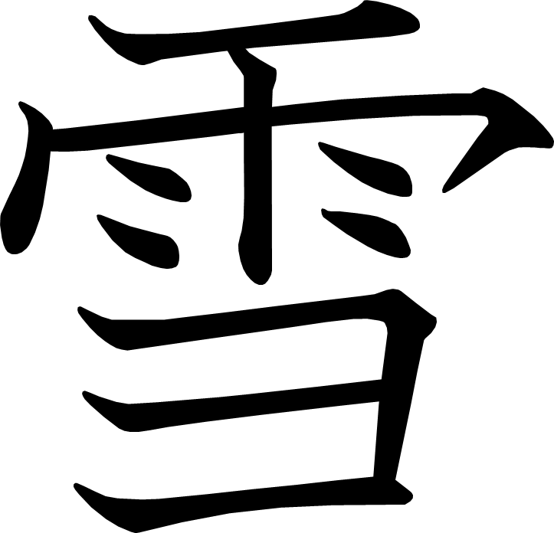
Notes:
3画目を2分割

Slide 9



Slide 10


Slide 11
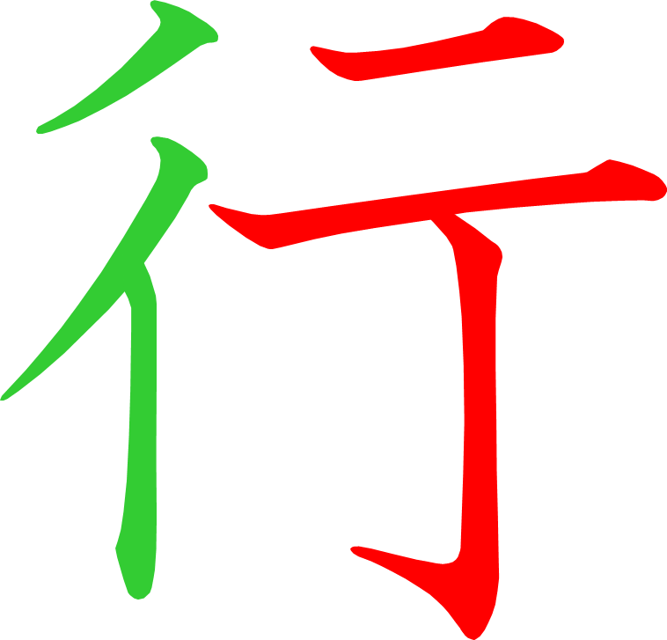
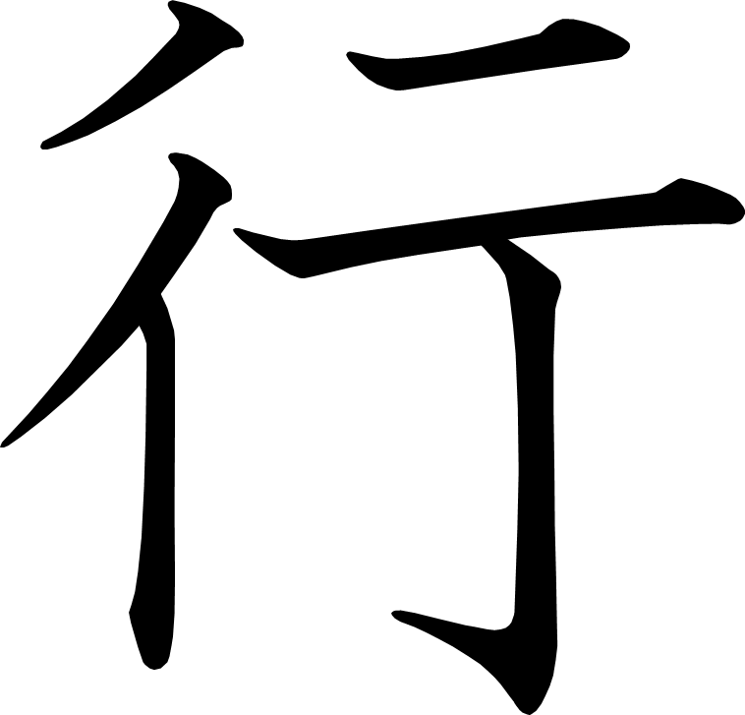
Notes:
6画目を2分割

Slide 12
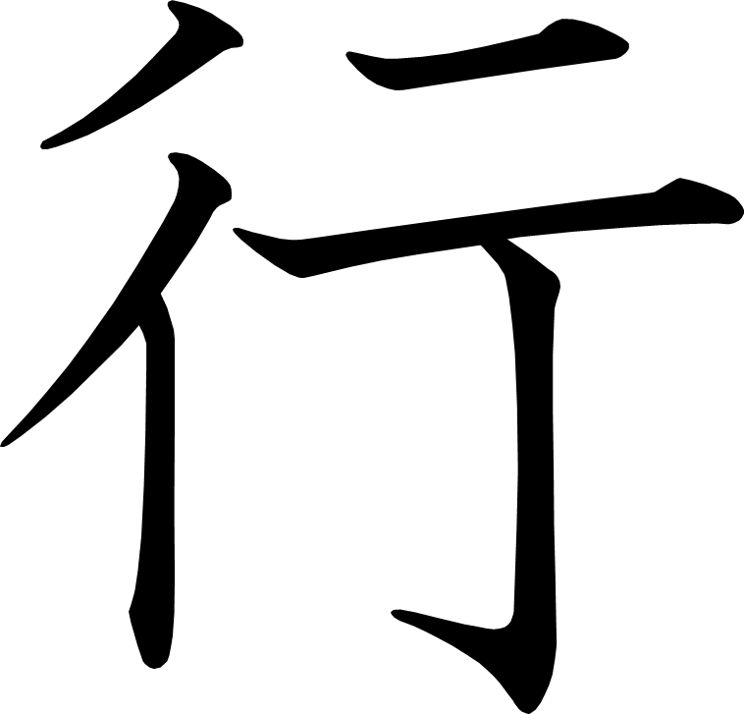
Notes:
6画目を2分割

Slide 13
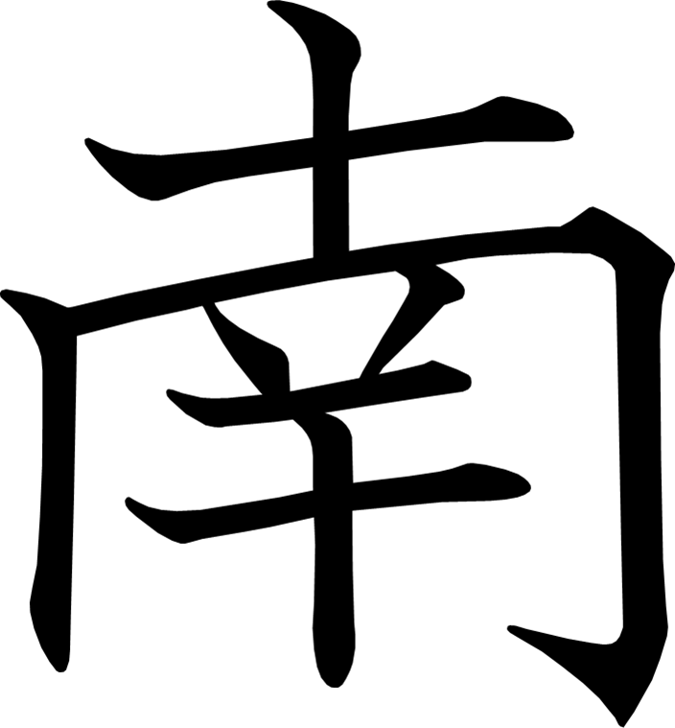

Notes:
4画目を2分割

Slide 14
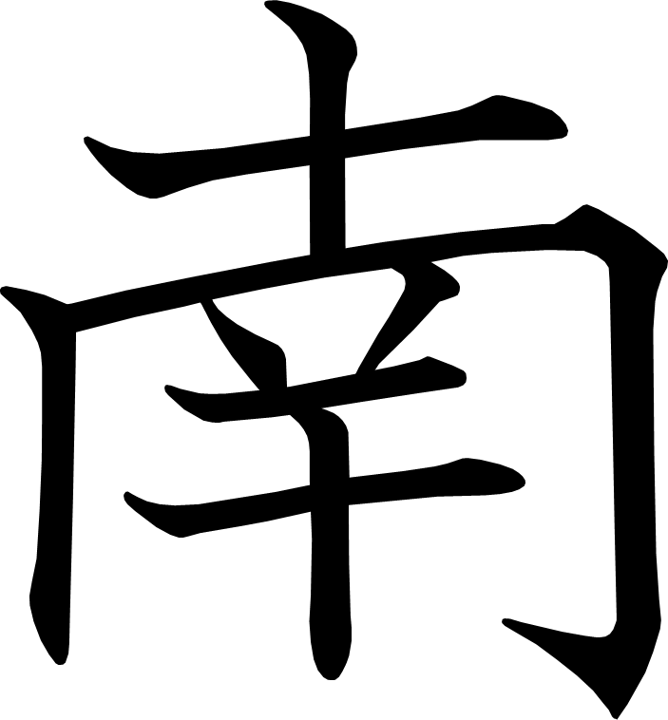
Notes:
4画目を2分割

Slide 15



Slide 16


Slide 17
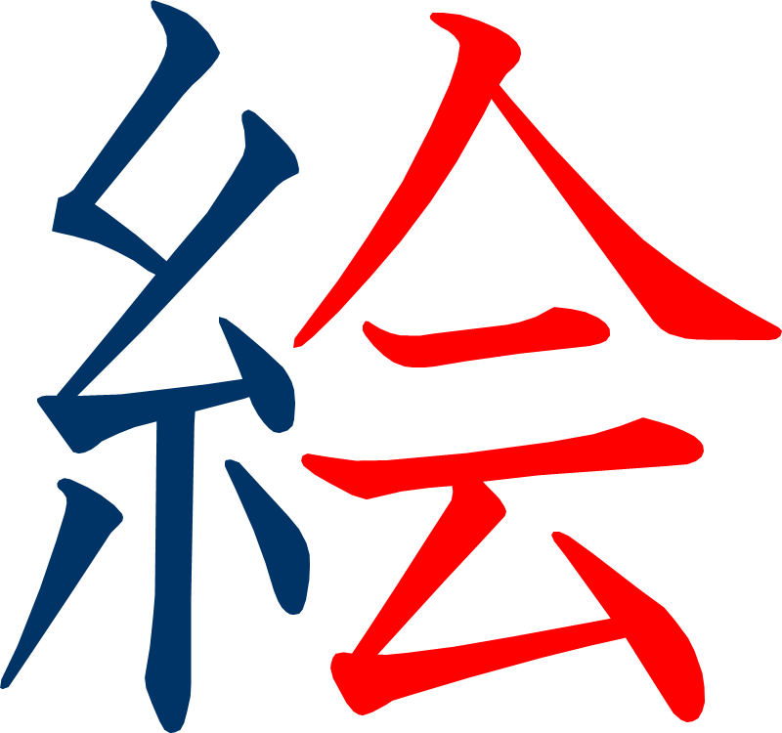
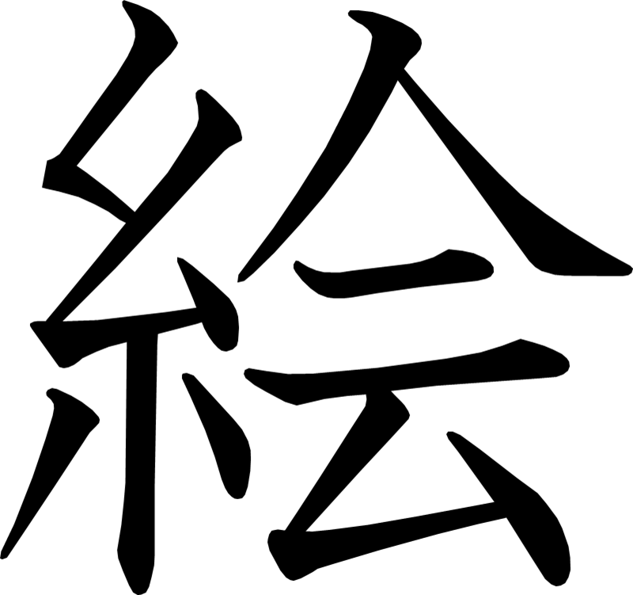
Notes:
1画目を2分割
2画目を2分割
11画目を2分割

Slide 18
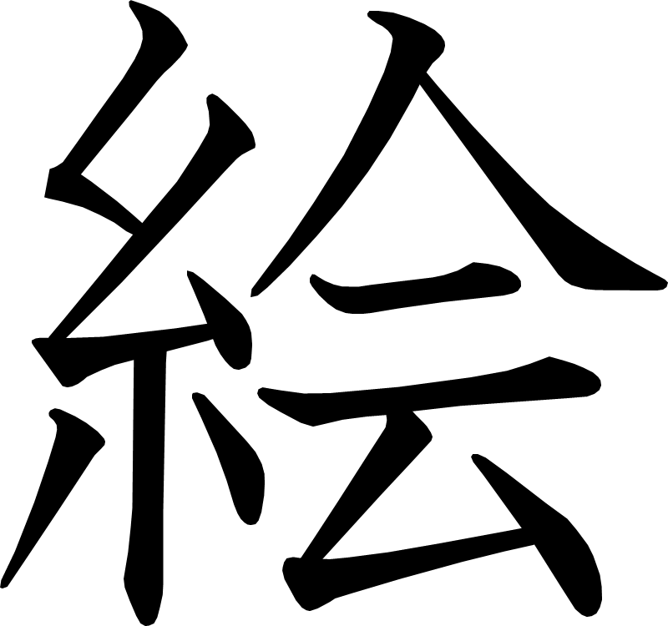
Notes:
1画目を2分割
2画目を2分割
11画目を2分割

Slide 19
図書館たんけん
あたらしい漢字：図 分 方

Slide 20



Slide 21


Slide 22


Notes:
3画目を2分割

Slide 23

Notes:
3画目を2分割

Slide 24
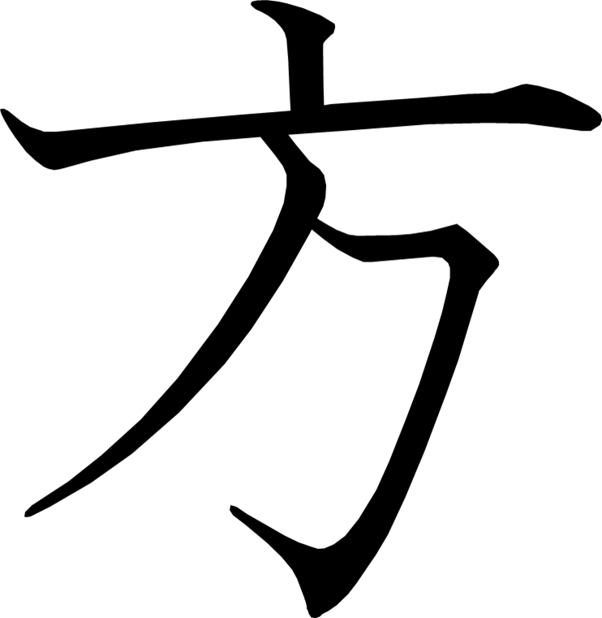

Notes:
3画目を3分割

Slide 25
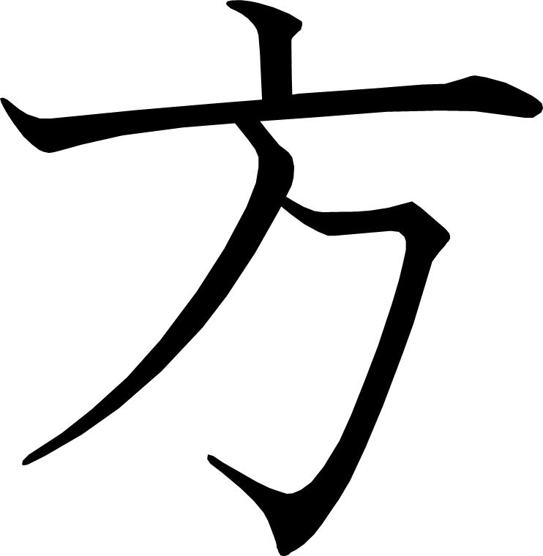
Notes:
3画目を3分割

Slide 26
春がいっぱい
あたらしい漢字：春

Slide 27



Slide 28


Slide 29
きょうの できごと
あたらしい漢字： 思 記 曜 肉

Slide 30


Notes:
7画目を2分割
8画目を2分割

Slide 31

Notes:
7画目を2分割
8画目を2分割

Slide 32


Notes:
10画目を2分割

Slide 33

Notes:
10画目を2分割

Slide 34
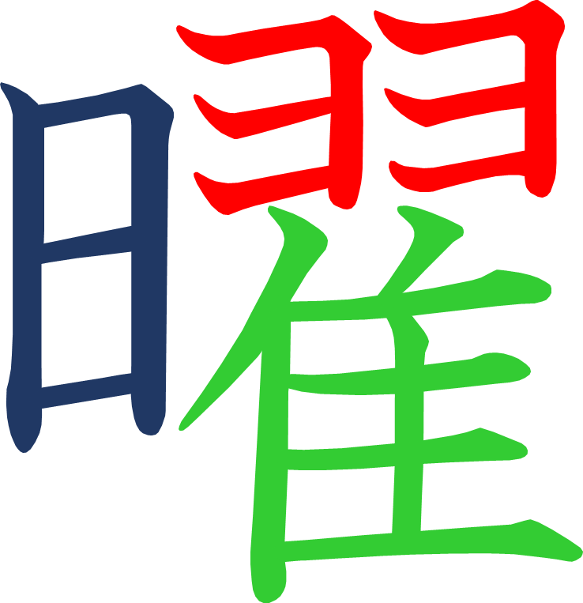
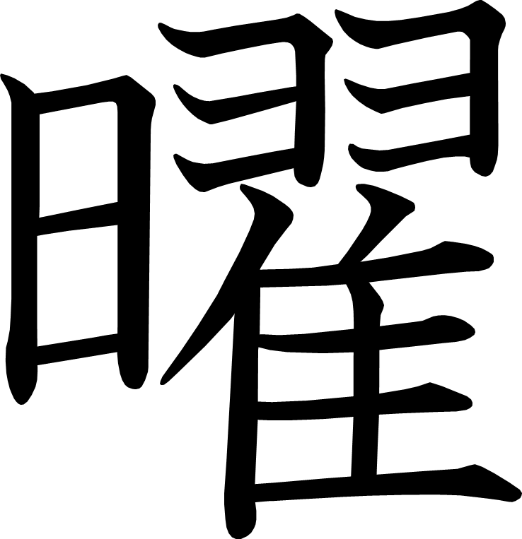

Slide 35
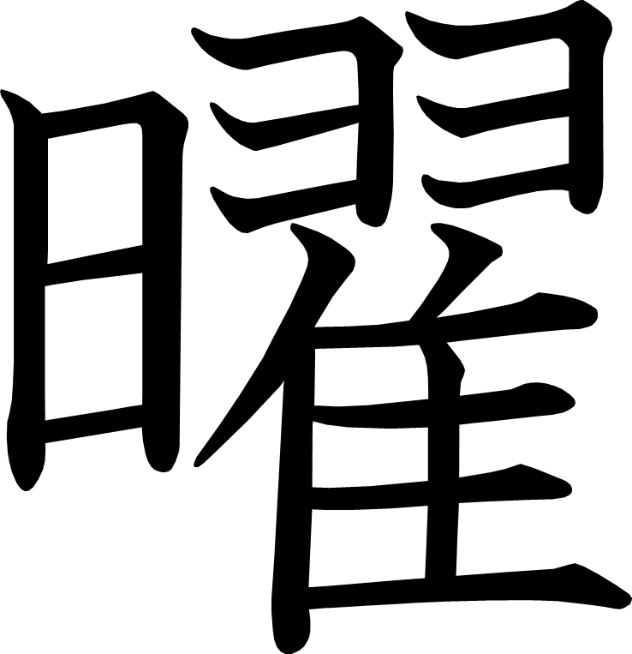

Slide 36


Notes:
2画目を2分割

Slide 37

Notes:
2画目を2分割

Slide 38
ともだちを さがそう
あたらしい漢字： 話 聞

Slide 39
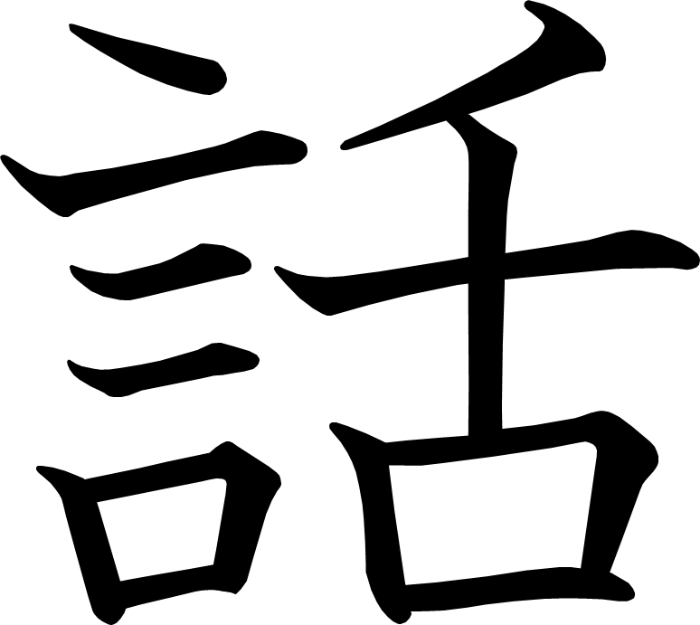
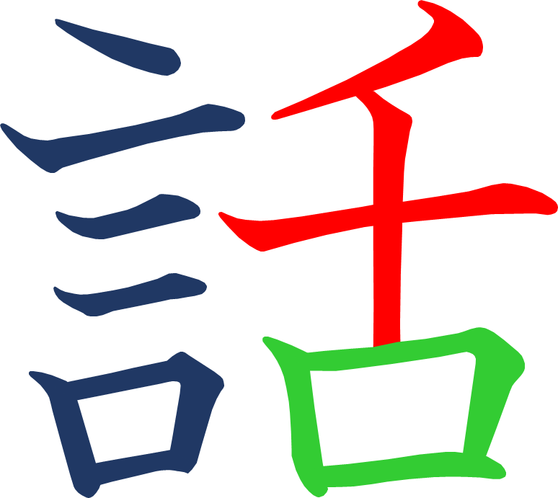

Slide 40
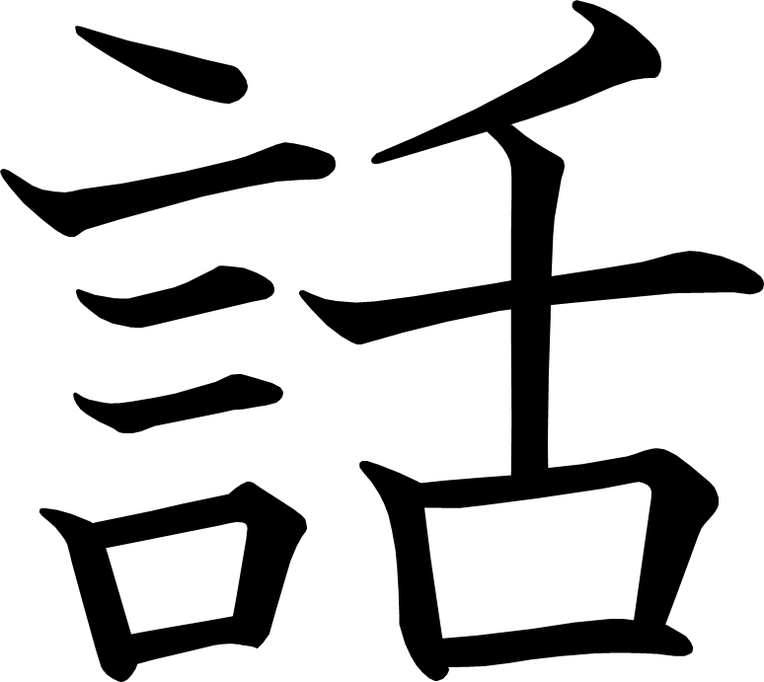

Slide 41
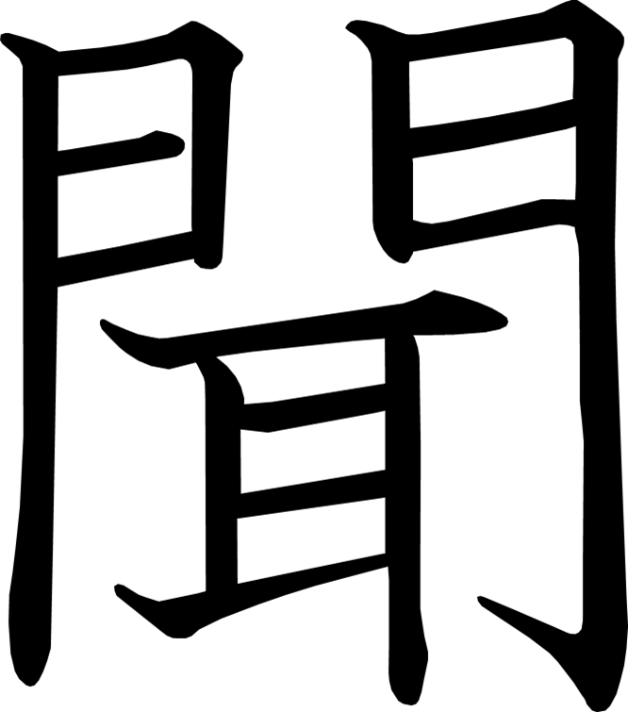

Notes:
6画目を2分割

Slide 42
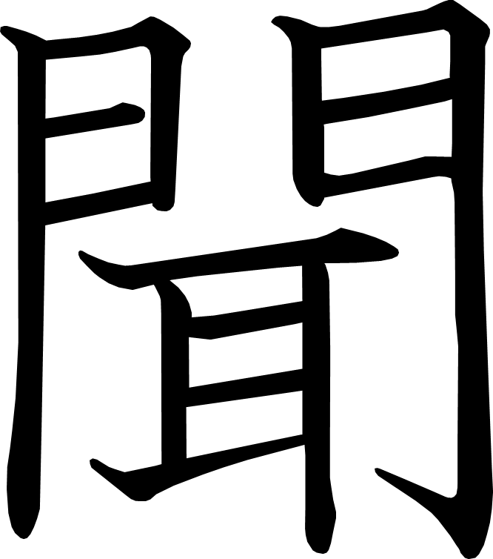
Notes:
6画目を2分割

Slide 43
たんぽぽのちえ
あたらしい漢字：黄 色 黒 太 毛 高 風 晴 多

Slide 44



Slide 45


Slide 46


Notes:
2画目を2分割
6画目を2分割

Slide 47

Notes:
2画目を2分割
6画目を2分割

Slide 48



Slide 49


Slide 50
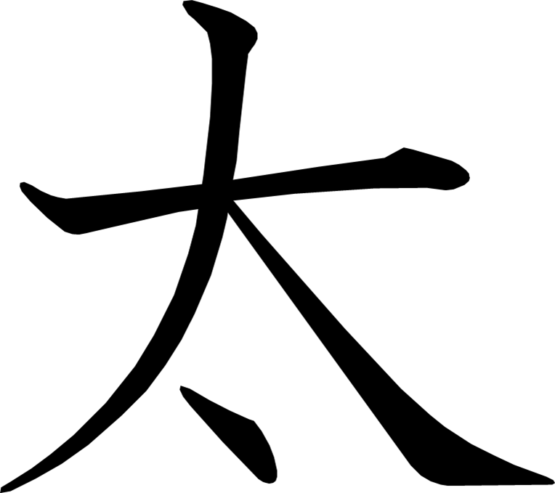


Slide 51
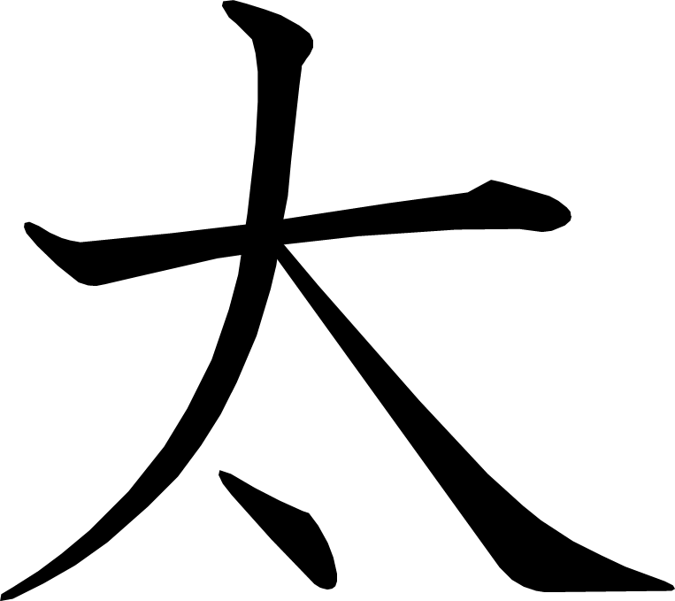

Slide 52


Notes:
4画目を2分割

Slide 53

Notes:
4画目を2分割

Slide 54
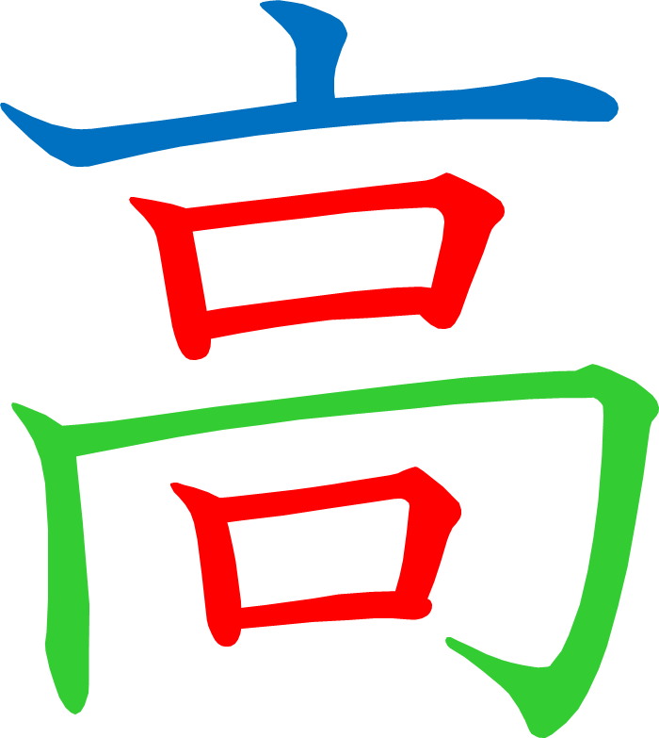

Notes:
7画目を2分割

Slide 55
Notes:
7画目を2分割

Slide 56


Notes:
2画目を2分割

Slide 57

Notes:
2画目を2分割

Slide 58
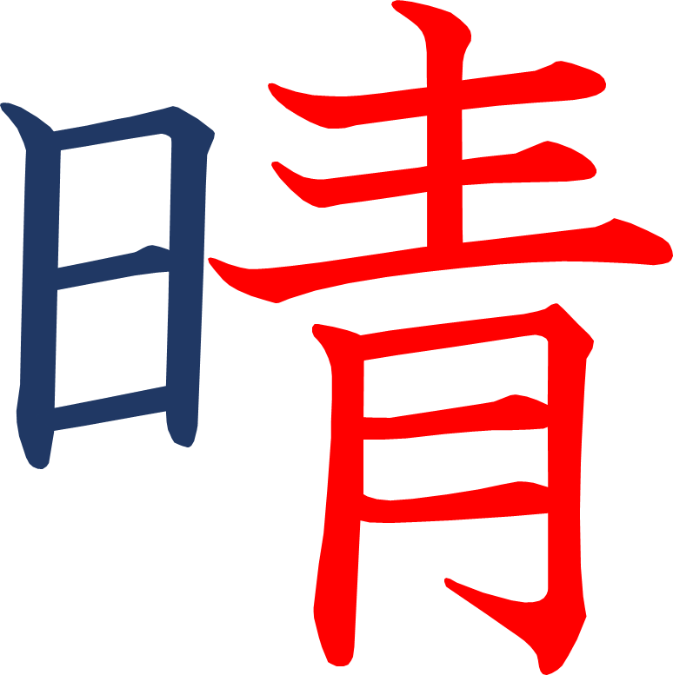
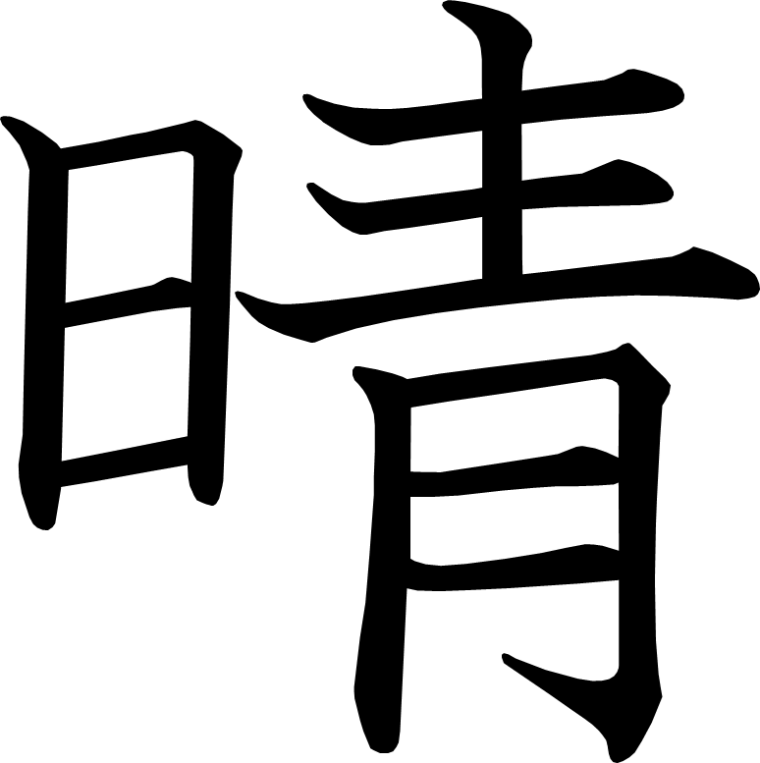
Notes:
10画目を2分割

Slide 59
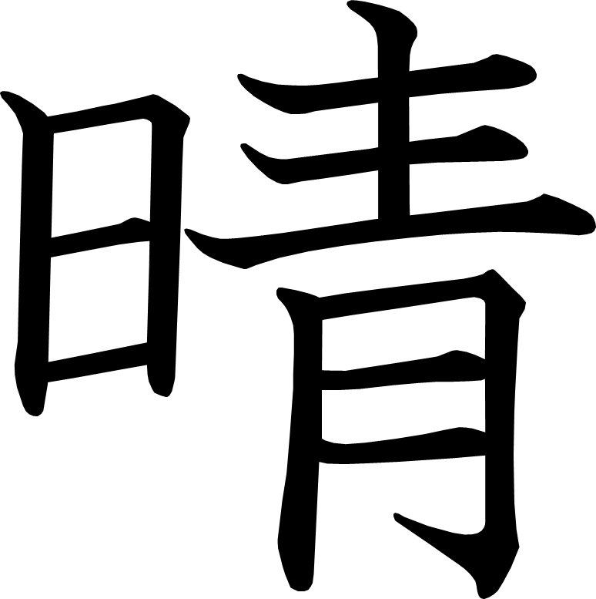
Notes:
10画目を2分割

Slide 60


Notes:
2画目を2分割
5画目を2分割

Slide 61

Notes:
2画目を2分割
5画目を2分割

Slide 62
かんさつ名人に なろう
あたらしい漢字： 形 長 数 体 近 同

Slide 63
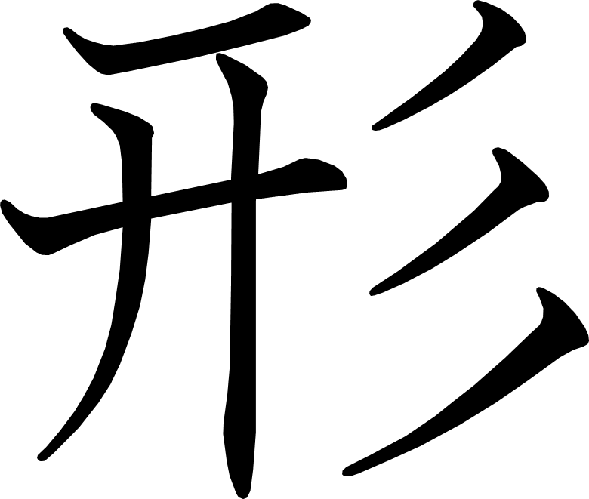
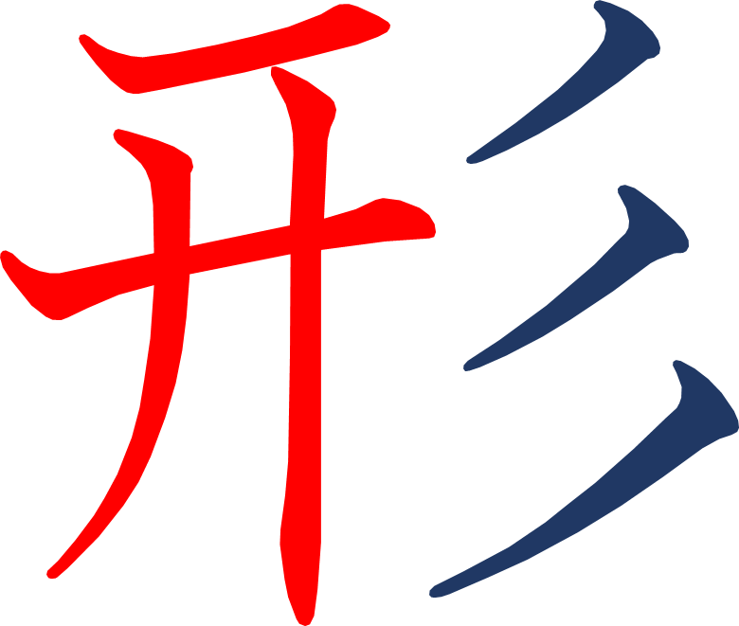

Slide 64
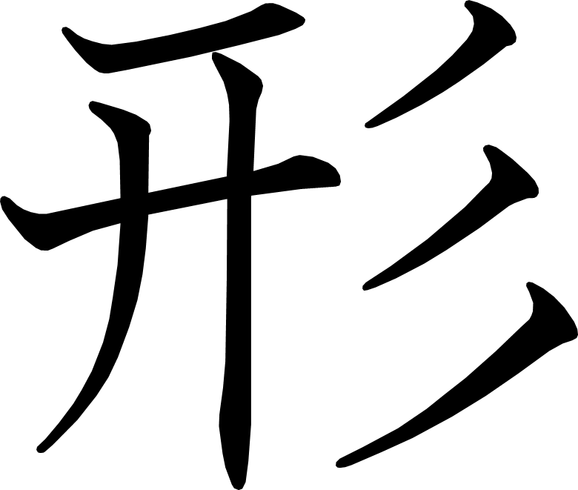

Slide 65
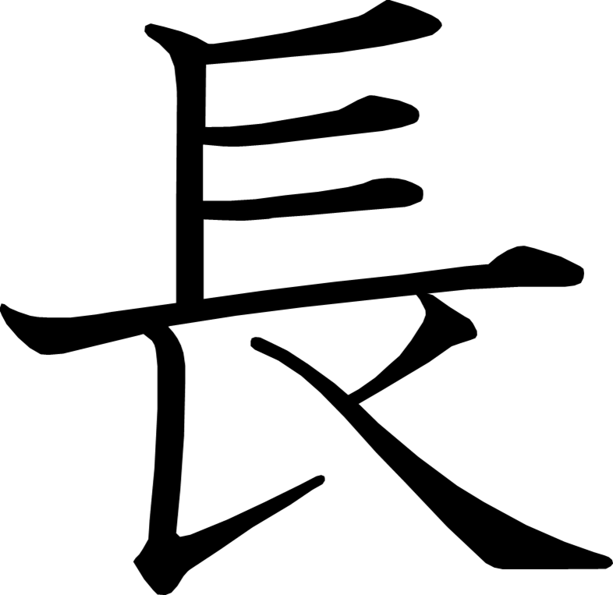
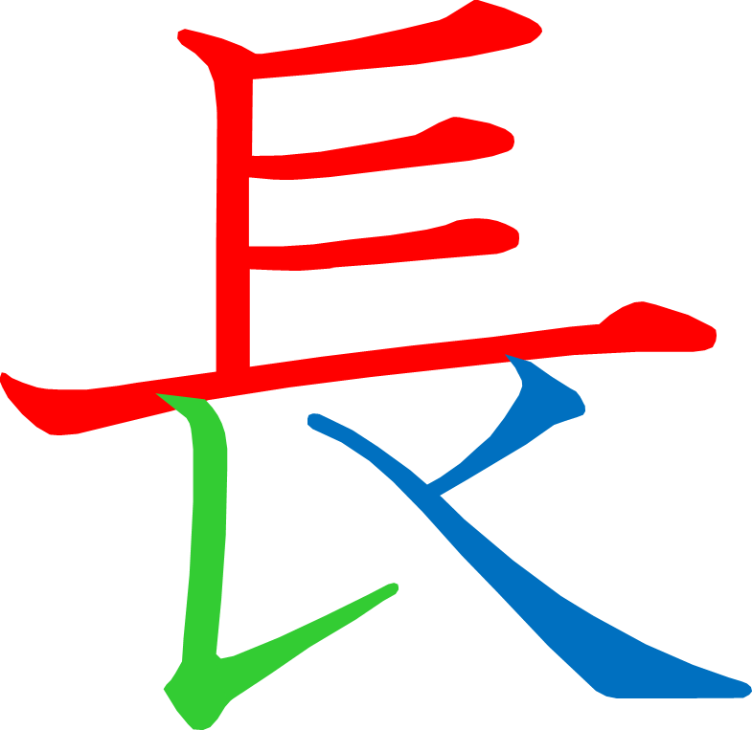
Notes:
6画目を2分割

Slide 66
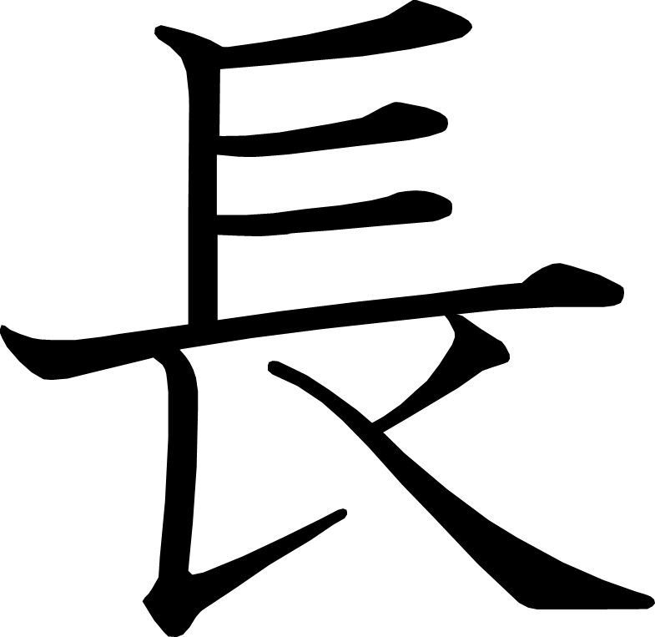
Notes:
6画目を2分割

Slide 67
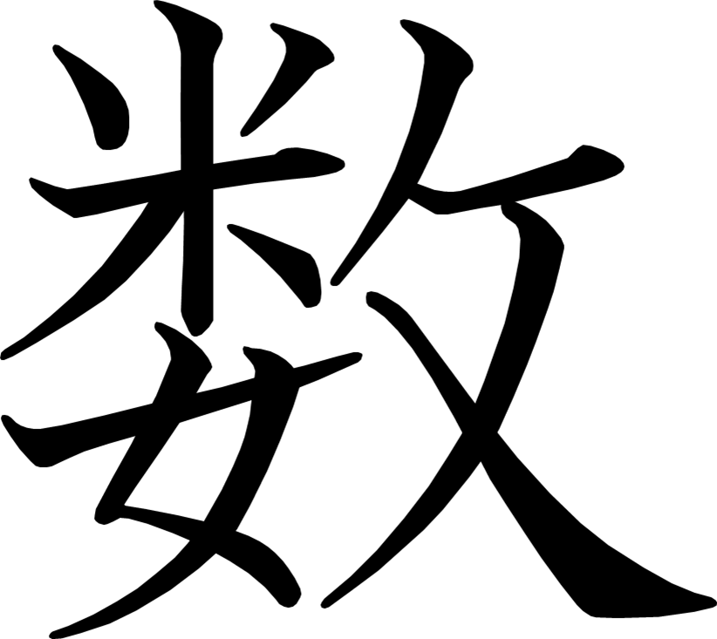
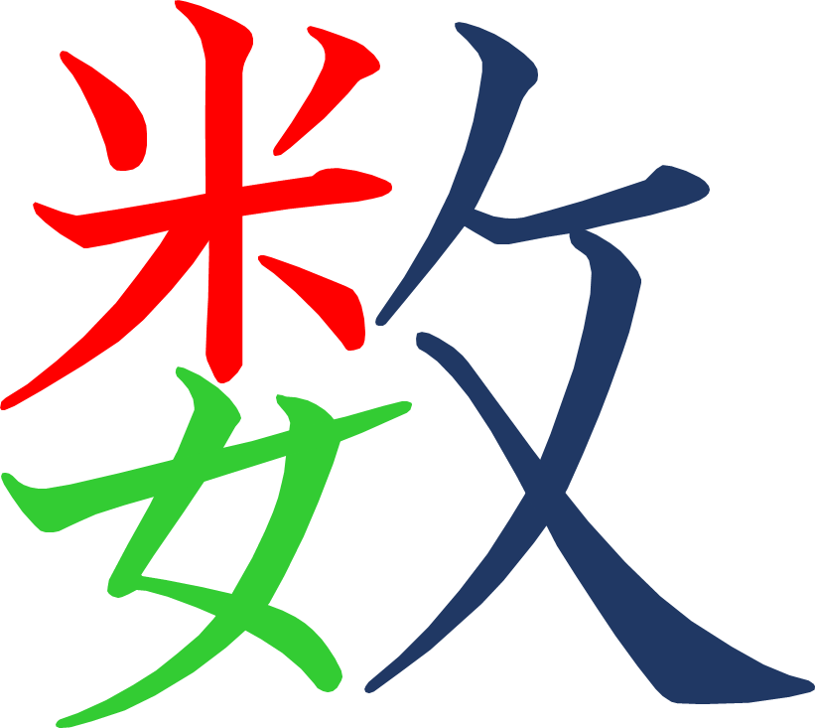

Slide 68
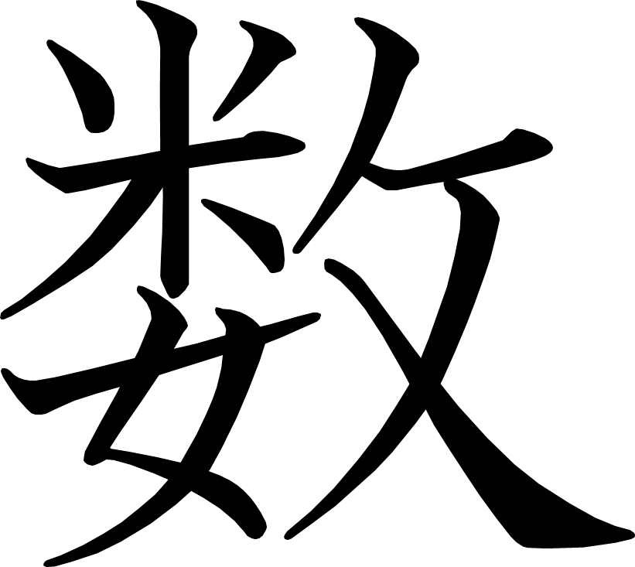

Slide 69
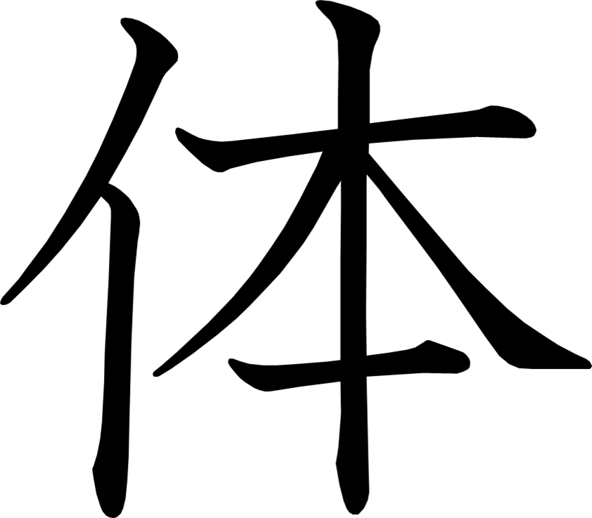
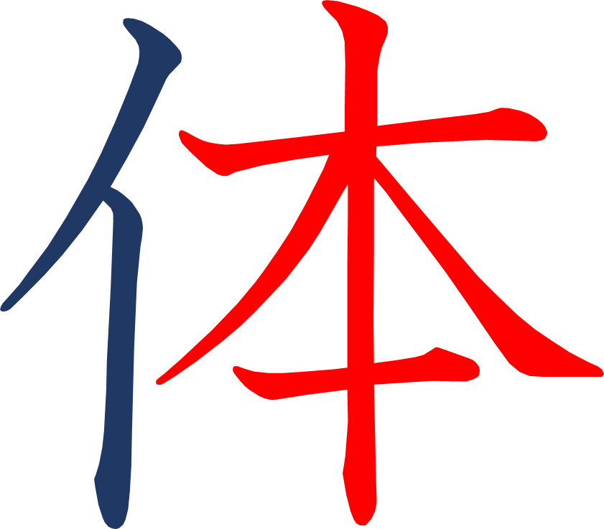

Slide 70
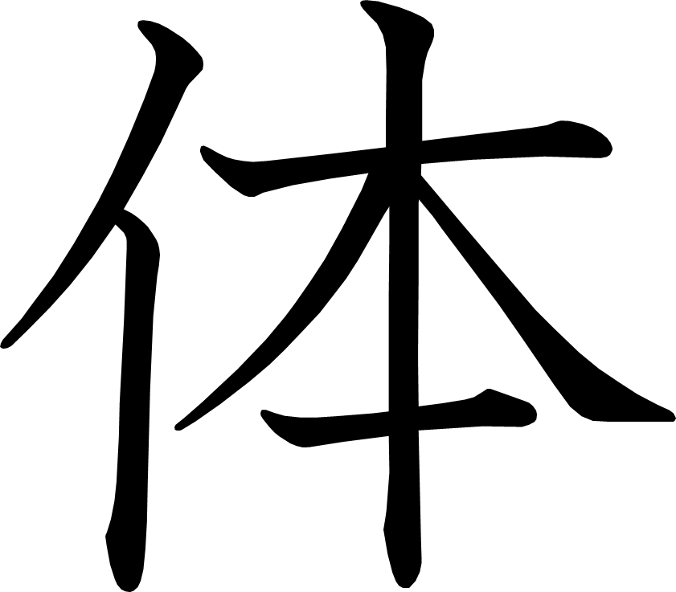

Slide 71


Notes:
6画目を2分割

Slide 72

Notes:
6画目を2分割

Slide 73


Notes:
2画目を2分割

Slide 74

Notes:
2画目を2分割

Slide 75
同じ ぶぶんを もつ かん字
あたらしい漢字：今 会 社 刀 切 内 店 姉 妹 線 汽 海

Slide 76


Notes:
4画目を2分割

Slide 77

Notes:
4画目を2分割

Slide 78

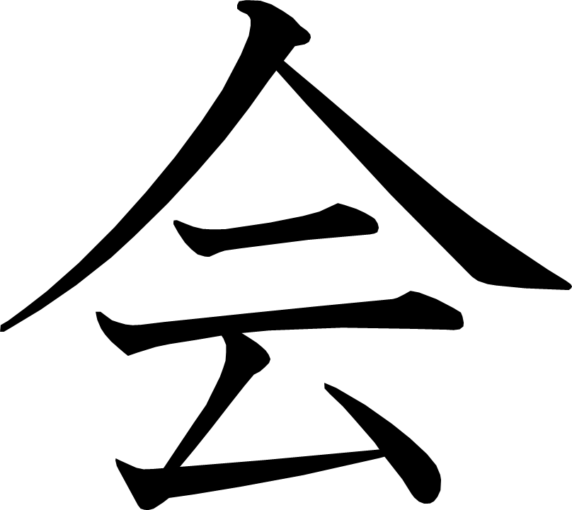
Notes:
5画目を2分割

Slide 79
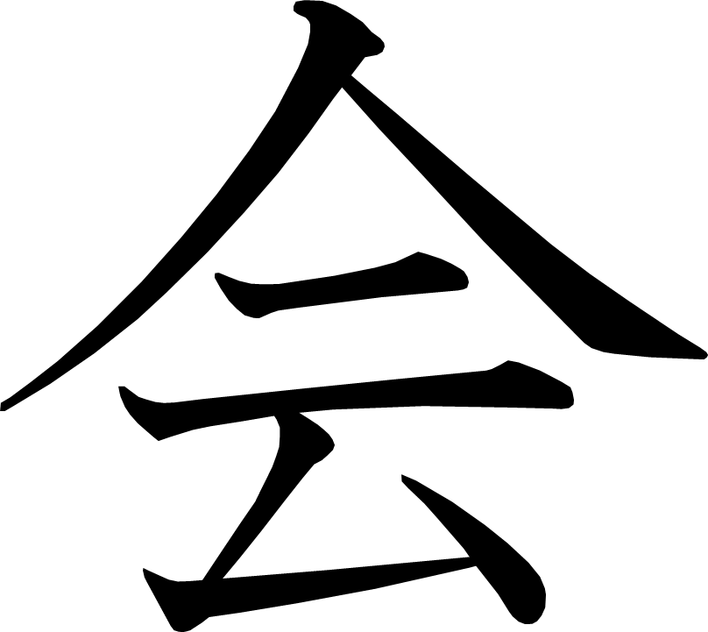
Notes:
5画目を2分割

Slide 80

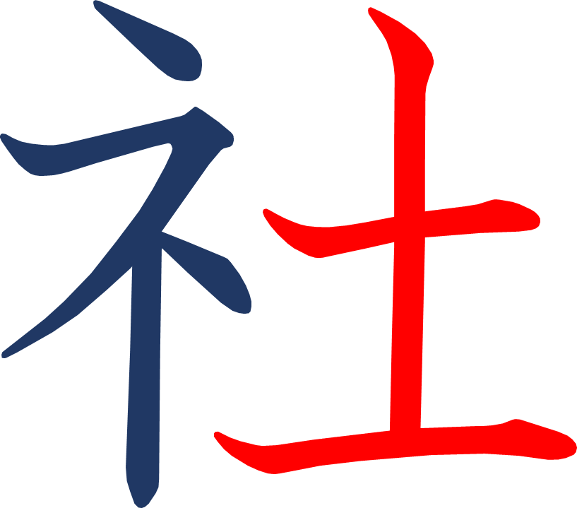
Notes:
2画目を2分割

Slide 81

Notes:
2画目を2分割

Slide 82


Notes:
1画目を3分割

Slide 83

Notes:
1画目を3分割

Slide 84


Notes:
3画目を3分割

Slide 85

Notes:
3画目を3分割

Slide 86

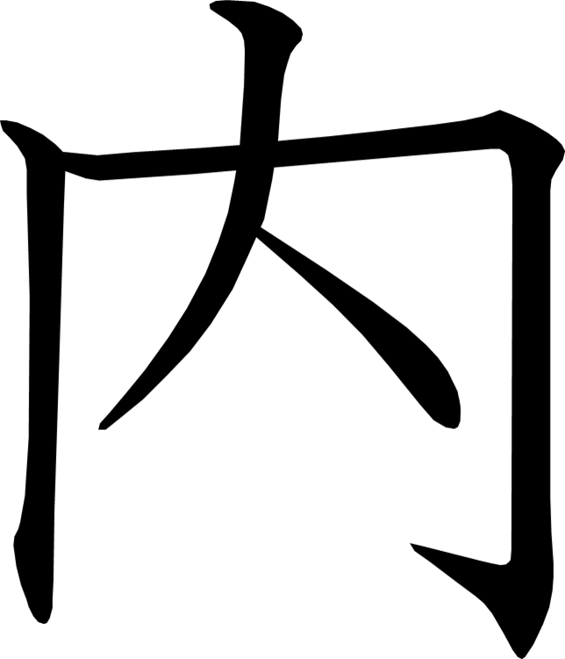

Slide 87
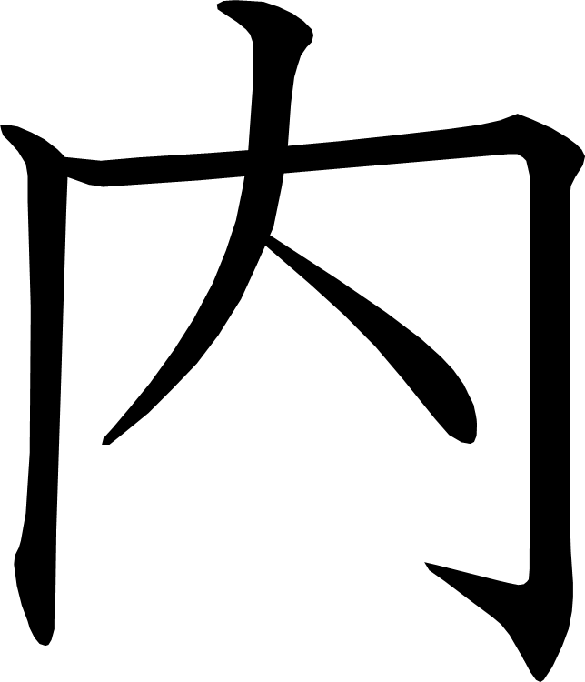

Slide 88
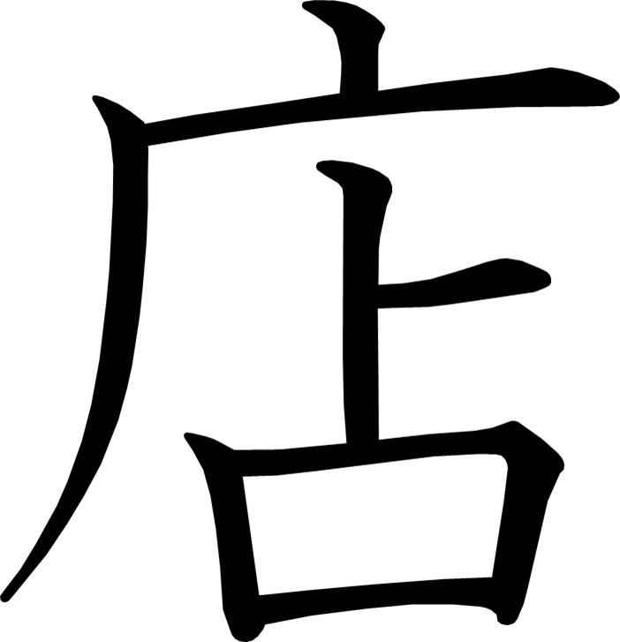


Slide 89
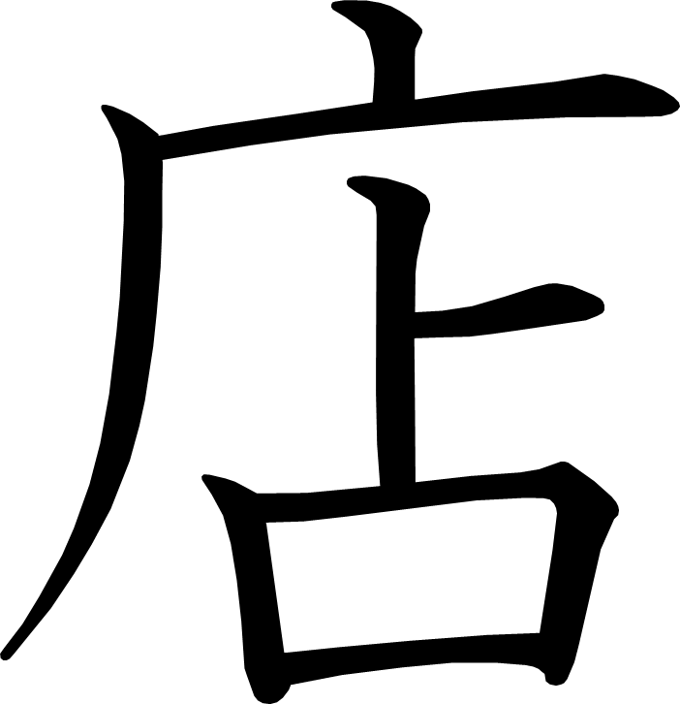

Slide 90
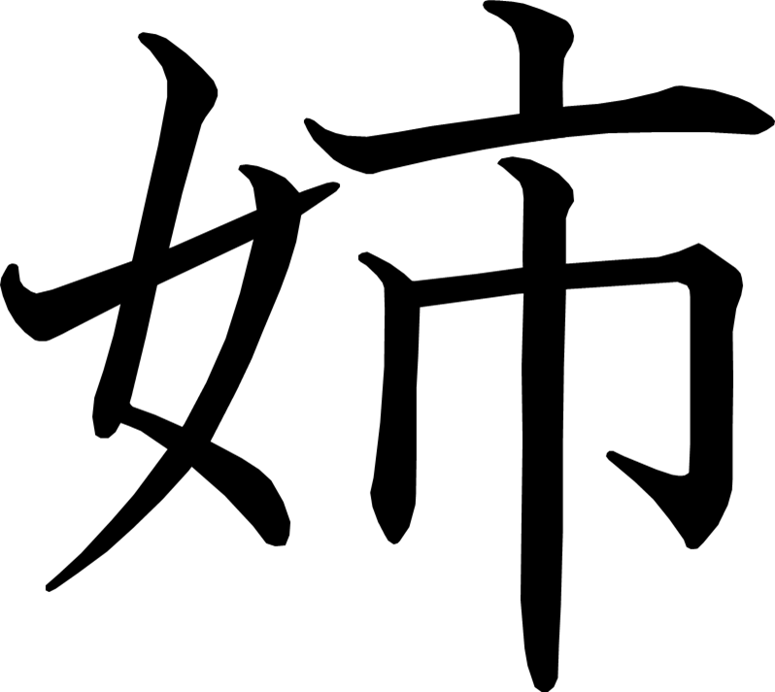
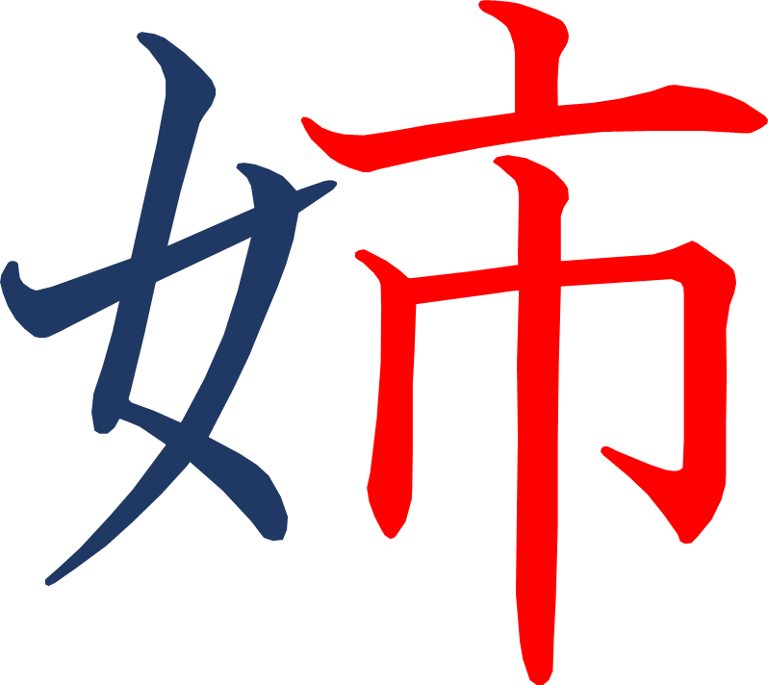
Notes:
7画目を2分割

Slide 91
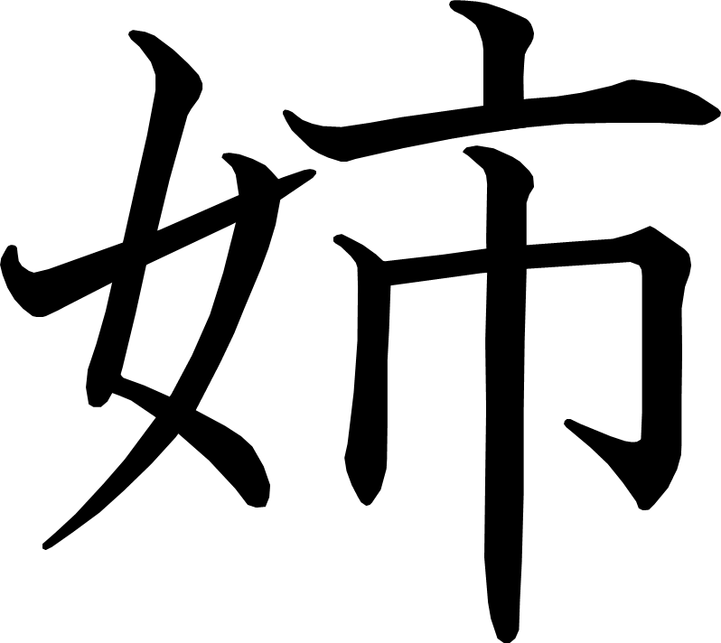
Notes:
7画目を2分割

Slide 92



Slide 93


Slide 94


Notes:
1画目を2分割
2画目を2分割
12画目を2分割
13画目を2分割

Slide 95

Notes:
1画目を2分割
2画目を2分割
12画目を2分割
13画目を2分割

Slide 96


Notes:
3画目を2分割
7画目を2分割

Slide 97

Notes:
3画目を2分割
7画目を2分割

Slide 98


Notes:
3画目を2分割
7画目を2分割

Slide 99

Notes:
3画目を2分割
7画目を2分割

Slide 100
うれしい ことば
あたらしい漢字：回 歩

Slide 101



Slide 102


Slide 103


Notes:
5画目を2分割

Slide 104

Notes:
5画目を2分割

Slide 105
スイミー
あたらしい漢字： 魚 広 前 元 岩 教 光

Slide 106


Notes:
2画目を2分割

Slide 107

Notes:
2画目を2分割

Slide 108


Notes:
4画目を2分割

Slide 109

Notes:
4画目を2分割

Slide 110


Notes:
5画目を2分割
9画目を2分割

Slide 111

Notes:
5画目を2分割
9画目を2分割

Slide 112


Notes:
4画目を2分割

Slide 113

Notes:
4画目を2分割

Slide 114



Slide 115


Slide 116


Notes:
5画目を2分割
6画目を2分割

Slide 117

Notes:
5画目を2分割
6画目を2分割

Slide 118


Notes:
6画目を2分割

Slide 119

Notes:
6画目を2分割

Slide 120
メモを とる とき
あたらしい漢字：知 考 室

Slide 121



Slide 122


Slide 123


Notes:
6画目を2分割

Slide 124

Notes:
6画目を2分割

Slide 125


Notes:
3画目を2分割
5画目を2分割

Slide 126

Notes:
3画目を2分割
5画目を2分割

